Slide 2
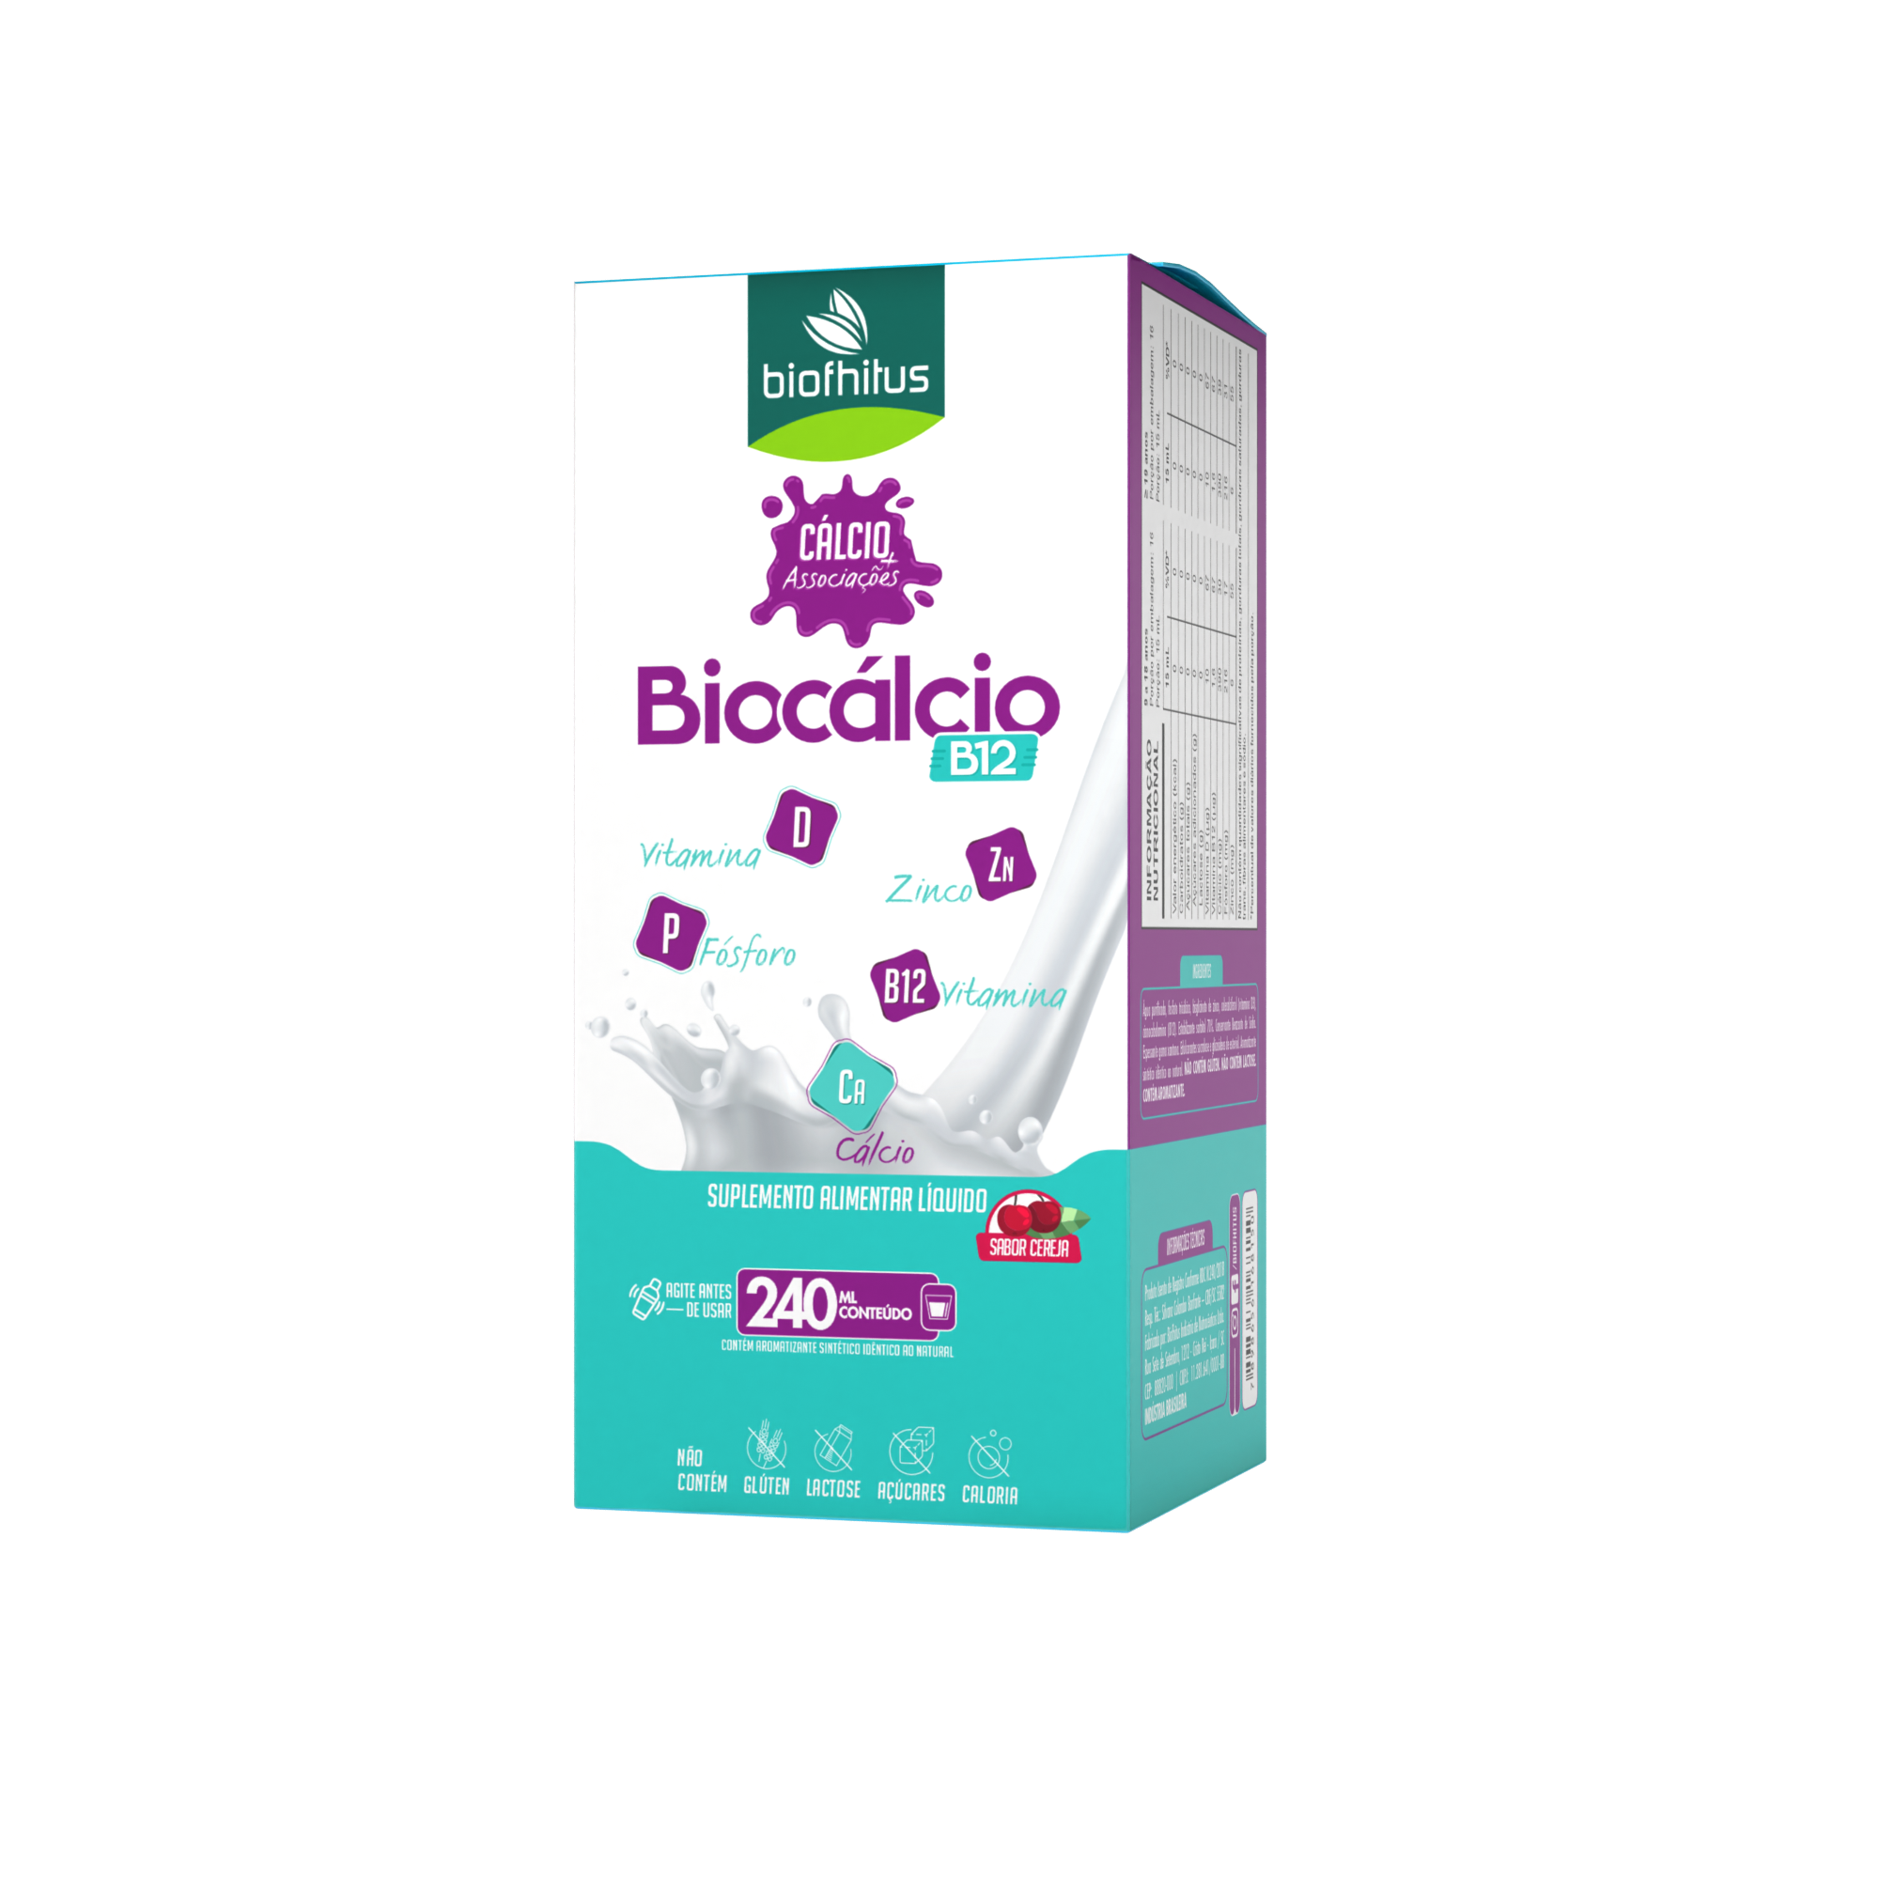
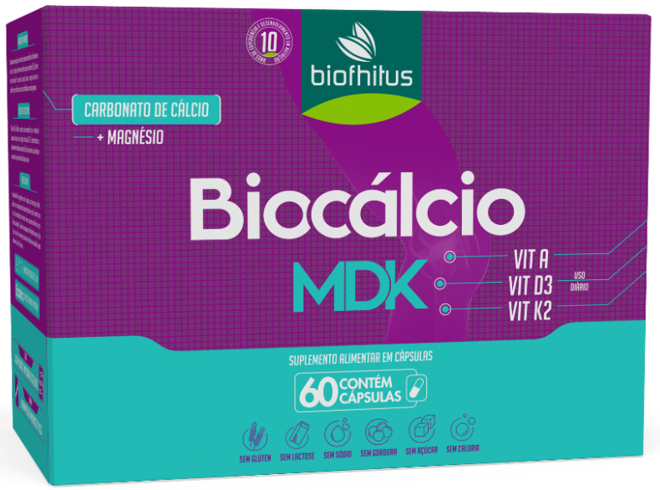
,
ACELERADOR DE VENDAS
Você vende bem anticoncepcional na sua farmácia? SIM ou NÃO?
Quantas unidades de anticoncepcional você vende por mês na sua loja?
Muitas vezes vocês tem que baixar sua margem de lucro para fidelizar seu cliente não é mesmo?
Você já imaginou alavancar sua rentabilidade em até R$ 30,00 por unidade vendida com uma nova estratégia associado as vendas dos anticoncepcionais?
Conheça o
Acelerador de
Vendas
BIOCÁLCIO MDK!
Auxilia na recuperação de fraturas ósseas
Melhor direcionamento do cálcio nos ossos
Contribui no aumento da densidade óssea

Slide 3
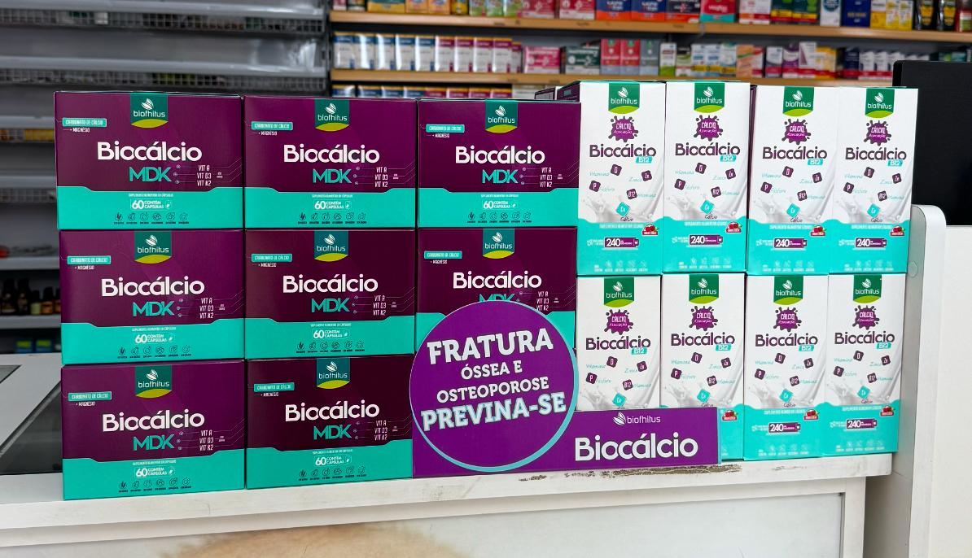
,
ACELERADOR DE VENDAS
Invista em 1 caixa de embarque e ganhe o
KIT NEUROVENDAS + TREINAMENTO
EXPRESS para
alavancar seus resultados!
Novidade +
INVESTIMENTO R$ 29,99
Fórmula exclusiva
Sugestão de venda R$ 69,99
Veja a indicação de um médico
especialista no assunto!
Sugestão de repasse balconista R$ 10,00
(APRESENTAR O VÍDEO PARA O CLIENTE)

Slide 4
,
Acelerador de Vendas
Treinamento Express
Associar as vendas de
anticoncepcionais
Valor Sugerido
R$ 69,99
Sugestão de repasse balconista
R$ 10,00
Balconista, utilize as perguntas chave durante o atendimento para identificar as necessidades do cliente e associar ao seu tratamento.
Você que toma anticoncepcional, sabe da importância de suplementar cálcio corretamente? SIM ou NÃO?
Toda mulher que toma anticoncepcional deixa de produzir um hormônio importante chamado progesterona.
Por este motivo, quando ela inicia o uso de anticoncepcional ela
deve se preocupar em suplementar cálcio corretamente.
Os anticoncepcionais com derivados do hormônio progesterona podem causar perda de massa óssea em mulheres jovens. Isso ocorre pois ele simula a ação do corticoide, que baixa a densidade óssea, por este motivo, toda mulher que toma anticoncepcional deve suplementar cálcio corretamente para prevenção^{[1]}.
Sugestão: Criar para a cliente SEU KIT ANTICONCEPCIONAL + BIOCALCIO MDK
Produto indicado para adultos com idade maior ou igual 19 anos.
Recomendação de uso: 1 a 2 cápsulas por dia
^{[1]}https://www.reumatologia.org.br/orientacoes-ao-paciente/uso-de-anticoncepcional-com-progesterona-pode-levar-a-perda-de-massa-ossea/

Slide 5
PRODUTO:
PREMIAÇÃO BALCONISTA:
DIA DO MÊS
BALCONISTA | 1 | 2 | 3 | 4 | 5 | 6 | 7 | 8 | 9 | 10 | 11 | 12 | 13 | 14 | 15 | 16 | 17 | 18 | 19 | 20 | 21 | 22 | 23 | 24 | 25 | 26 | 27 | 28 | 29 | 30 | 31 | TOTAL

